Slide 1

К проекту бюджету Железковского сельского поселения
на 2025 и на плановый период 2026 и 2027годов
БЮДЖЕТ
ДЛЯ ГРАЖДАН

Slide 2
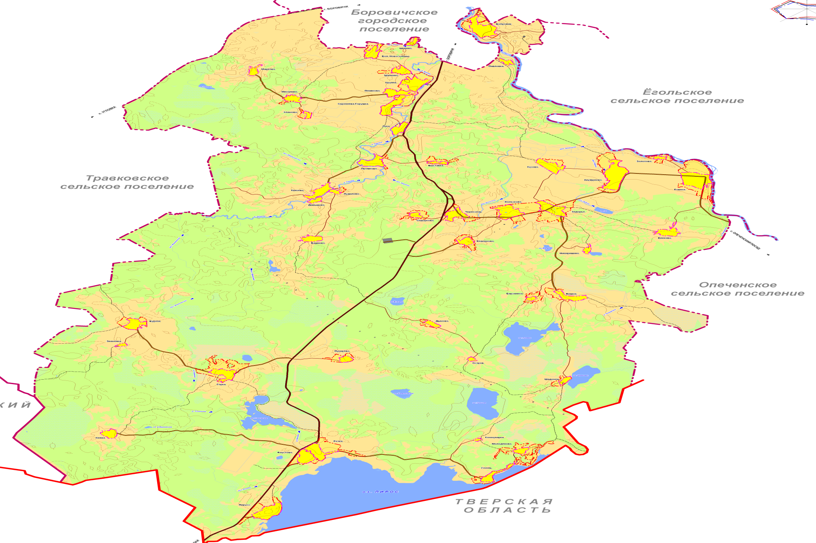
ЖЕЛЕЗКОВСКОЕ СЕЛЬСКОЕ ПОСЕЛЕНИЕ БОРОВИЧКОГО МУНИЦИПАЛЬНОГО РАЙОНА НОВГОРОДСКОЙ ОБЛАСТИ
Территория сельского поселения – 30 206,0 га
В 45 населенных пунктах проживает 1 900 человек

Slide 3
Уважаемые жители
Железковского сельского поселения!
«Бюджет для граждан» познакомит Вас с основными положениями бюджета Железковского сельского поселения на 2025-2027 года.
Граждане – как налогоплательщики и как потребители муниципальных услуг – должны быть уверены в том, что передаваемые ими в распоряжение государства средства используются прозрачно и эффективно, приносят конкретные результаты, как для общества в целом, так и для каждой семьи, для каждого человека.

Slide 4
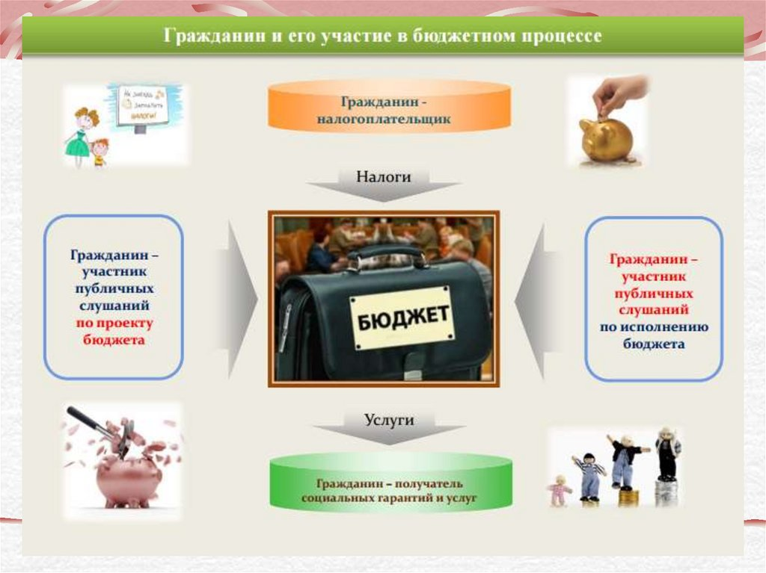
ГРАЖДАНИН и его участие в Бюджетном процессе

Slide 5
Публичные слушания
Публичные слушания – форма участия населения в осуществлении местного самоуправления. Публичные слушания организуются и проводятся с целью выявления мнения населения по проекту бюджета муниципального на очередной финансовый год и плановый период.
Результат публичных слушаний - заключение, в котором отражаются выраженные позиции жителей муниципального района и рекомендации, сформулированные по результатам публичных слушаний.

Slide 6
Бюджетная система
Российской Федерации
Бюджетная система - совокупность отношений, возникающих между различными субъектами в процессе формирования доходов и осуществления расходов бюджетов всех уровней системы, осуществления государственных и муниципальных заимствований, регулирования государственного и муниципального долга, составления и рассмотрения проектов бюджетов системы, их утверждения и исполнения, контроля за их исполнением.
Федеральный уровень:
- федеральный бюджет;
- бюджеты государственных внебюджетных фондов РФ
Региональный уровень:
- бюджеты субъектов РФ;
- бюджеты территориальных государственных внебюджетных фондов РФ
Муниципальный уровень:
бюджеты муниципальных районов;
бюджеты городских округов;
бюджеты городских и сельских поселений;
бюджеты внутригородских муниципальных образований городов Федерального
значения Москвы и Санкт-Петербурга

Slide 7
Понятие «БЮДЖЕТ»
«БЮДЖЕТ» (о старонормандского bougette – кошелек, сумка, кожаный мешок) – форма образования и расходования денежных средств, предназначенных для финансового обеспечения задач и функций государства и местного самоуправления
ДОХОДЫ – поступающие в бюджет денежные средства : налоги юридических и физических лиц, административные платежи и сборы, безвозмездные поступления)
РАСХОДЫ – выплачиваемые из бюджета средства (социальные выплаты населению, финансовое обеспечение госучреждений (образования, здравоохранения и др.), капитальное строительство и др.

Slide 8
Доходы-расходы=дефицит (профицит)
ДОХОДЫ
РАСХОДЫ
ДОХОДЫ
РАСХОДЫ
ДЕФИЦИТ
(расходы больше доходов)
При превышении расходов над доходами принимается решение об источниках покрытия дефицита (например, использовать имеющиеся накопления, остатки, взять в долг)
ПРОФИЦИТ
(доходы больше расходов)
При превышении доходов над расходами принимается решение, как их использовать (например, накапливать резервы, остатки, погашать долг)

Slide 9
Проект бюджета Железковского сельского поселения составляется и утверждается на трёхлетний период и основывается:
- Бюджетном послании Президента Российской Федерации
Прогнозе социально-экономического развития
Железковского сельского поселения
Основных направлениях бюджетной и налоговой политики
Муниципальных программах

Slide 10
Структура доходов бюджета железковского сельского поселения
Доходы бюджета
Налоговые доходы Неналоговые доходы
-Поступления от уплаты налогов, - доходы от использования муниципального
установленных Налоговым имущества и земли;
кодексом РФ: - плата за негативное воздействие
- налог на доходы физических лиц; окружающей среды;
- акцизы; - доходы от продажи муниципального
- единый налог на вмененный доход; имущества и земельных участков;
- налог, взимаемый с применением - штрафные санкции;
патентной системы налогообложения; - другие
- государственная пошлина;
- другие
Безвозмездные поступления
– дотации, субсидии, субвенции других бюджетов бюджетной системы РФ;
- иные межбюджетные трансферты;
- безвозвездные поступления от физических и юридических лиц, в том числе добровольные пожертвования

Slide 11
Межбюджетные трансферты
ДОТАЦИИ (от латинского «Dotatio» - дар, пожертвование) - предоставляются на безвозмездной и безвозвратной основе без установления направлений и (или) условий их использования
СУБВЕНЦИИ (от латинского «Subvenire» – приходить на помощь) – предоставляются на финансирование «переданных» полномочий другим публично-правовым образованиям
СУБСИДИИ (от латинского «Subsidium» – поддержка) – предоставляется на условиях долевого софинансирования расходов других бюджетов

Slide 12
Расходы бюджета
Формирование расходов осуществляется в соответствии с расходными обязательствами, обусловленными установленным законодательством разграничением полномочий, исполнение которых должно происходить в очередном финансовом году и плановом периоде за счет средств соответствующих бюджетов.
Расходы бюджета сформированы и утверждены:
- по муниципальным программам и непрограммным направлениям деятельности;
по ведомственной структуре.
РАЗДЕЛЫ КЛАССИФИКАЦИИ РАСХОДОВ БЮДЖЕТА
01 «Общегосударственные вопросы»
02 «Национальная оборона»
03 «Национальная безопасность и правоохранительная деятельность»
04 «Национальная экономика»
05 «Жилищно-коммунальное хозяйство»
08 «Культура, кинематография»
09 «Здравоохранение»
10 «Социальная политика»
11 «Физическая культура и спорт»

Slide 13
Бюджетная роспись (доходы)
Железковского сельского поселения, тыс. руб.
Доходы | 2024 ожидаемое | 2025 план | 2026 план | 2027 план
Собственные доходы | 5 408,80 | 5 342,30 | 5 506,60 | 6 479,70
Налоговые доходы | 4 971,00 | 5 205.00 | 5 369,30 | 6 342,40
Налог на доходы физических лиц | 345,60 | 421,50 | 457,40 | 483,90
Акцизы | 2 492,40 | 2 675,00 | 2 756,80 | 3 656,10
Налоги на совокупный доход | 111,00 | 43,50 | 47,10 | 50,40
Прочие налоговые | 2 022,00 | 2 065,00 | 2 108,00 | 2 152,00
Неналоговые доходы | 437,80 | 137,30 | 137,30 | 137,30
Доходы от использования имущества, находящегося в государственной и муниципальной собственности | 66,60 | 60,10 | 60,10 | 60,10
Доходы от продажи материальных и нематериальных активов | 160,00 | 77,20 | 77,20 | 77,2
Прочие неналоговые доходы | 211,20 | 0,00 | 0,00 | 0,00
Безвозмездные поступления | 13 770,00 | 12 011,50 | 9 054,60 | 9 019,90
Всего доходов | 19 178,80 | 17 353,80 | 14 561,20 | 15 499,60

Slide 14
Бюджетная роспись (расходы)
Железковского сельского поселения, тыс. руб.
 | 2024 ожидаемое | 2025 | 2026 | 2027
ВСЕГО РАСХОДОВ | 19 513,70 | 17 353,80 | 14 561,20 | 15 499,60
Общегосударственные вопросы | 7 242,80 | 7 197,00 | 7 525,50 | 8 040,20
Национальная оборона | 138,20 | 157,40 | 172,50 | 178,70
Национальная безопасность и правоохранительная деятельность | 155,80 | 100,00 | 50,00 | 50,00
Национальная экономика | 7 573,90 | 7 261,00 | 5 813,80 | 6 713,10
Жилищно-коммунальное хозяйство | 4 020,40 | 2 112,70 | 506,40 | 4,0
Образование | 0,00 | 10,00 | 1.00 | 1.00
Культура и кинематография | 40,00 | 40,00 | 1,00 | 1,00
Социальная политика | 342,60 | 470,70 | 490,00 | 510,60
Физическая культура и спорт | 0,00 | 5,00 | 1,00 | 1,00

Slide 15
Муниципальные программы
Железковского сельского поселения, тыс. руб.
Наименование муниципальной программы | Основание для реализации программы | Цель программы | 2025 | 2026 | 2027
Благоустройство территории Железковского сельского поселения на 2023-2025 годы | Постановление № 101/1 от 13.10.2022 | Сохранение и улучшение уровня освещенности улиц, проездов, улучшение условий для работы и отдыха жителей поселения; соблюдение жи-телями чистоты и порядка на территории населенных пунк-тов; улучшение экологичес-кой ситуации; совершенство-вание эстетического состоя-ния территории; сохранение и увеличение площади зелё-ных насаждений в поселении; содержание мест граждан-ских захоронений на террито-рии поселения в надлежащем состоянии; уменьшение чис-ла обращений граждан по вопросам благоустройства | 1 262,00 | 0.00 | 0,00
Дорожная деятельность в Железковском сельском поселении на 2025- | Постановление № 134 от 17.10.2024 | Увеличение доли протяженно сти улично-дорожной сети на территории поселения соот-ветствующих нормативным требованиям к транспортно-эксплуатационным показате-лям; обеспечение сохранно-сти улично-дорожной сети на территории поселения за счет приоритетного выполне-ния работ по содержанию и ремонту улично-дорожной сети на территории посе-ления; повышение уровня комфортности и безопас-ности жителей на улицах и дорогах поселения | 7 261,00 | 5 813,00 | 6 713,10

Slide 16
Муниципальные программы
Железковского сельского поселения, тыс. руб.
Наименование муниципальной программы | Основание для реализации программы | Цель программы | 2025 | 2026 | 2027
Усиление противопожарной защиты объектов и населенных пунктов в Железковском сельском поселении на 2025 – 2027 годы | Постановление № 135 от 17.10.2024 | Реализация муниципальной про-граммы на территории сельского поселения должна обеспечить совершенствование системы про-филактики мер противопожарной безопасности, уменьшить рост количества пожаров на территории сельского поселения, снизить уровень гибели людей, имущества и травматизма при пожарах; усилить противопожарную защиту объектов на территории сельского поселения; снизить количество нарушений требований пожарной безопасности гражданами и организациями | 100,00 | 50,00 | 50,00
Развитие информационного общества в Железковском сельском поселении на 2025 – 2027 годы | Постановление № 136 от 17.10.2024 | Создание условий на территории Железковского сельского поселе-ния для развития современной информационной и телекоммуни-кационной инфраструктуры; высо-кое качество предоставления госу-дарственных и муниципальных услуг в электронном виде; разви-тие социальной самоорганизации и социального партнерства власти, бизнеса и общественности на ос-нове использования информацион-ных технологий; развитие серви-сов на основе информационных и телекоммуникационных техноло-гий | 100,00 | 70,00 | 40,00

Slide 17
Муниципальные программы Железковского сельского поселения, тыс. руб.
Наименование муниципальной программы | Основание для реализации программы | Цель программы | 2025 | 2026 | 2027
Развитие культуры в Железковском сельском поселении на 2023-2025 годы | Постановление № 101/2 от 13.10.2022 | Сохранить традиции и разно-образить формы при прове-дении культурно-досуговых мероприятий; увеличить ко-личество посещающих куль-турно-досуговые мероприя-тия; увеличить число программных мероприятий, проводимых при поддержке администрации поселения; | 40,00 | 0,00 | 0,00
Основные направления молодежной политики в Железковском сельском поселении на 2023 – 2025 годы | Постановление № 101/3 от 13.10.2022 | Увеличить число творческой молодежи, участвующей в районных мероприятиях; увеличить число молодежи, обладающей активным изби-рательным правом, участ-вующей в выборах органов законодательной власти всех уровней, от общего числа молодежи поселения; уве-личить число мероприятий, организованных и прове-денных на территории поселения молодежью при поддержке администрации поселения | 10,00 | 0,00 | 0,00

Slide 18
Муниципальные программы
Железковского сельского поселения, тыс. руб.
Наименование муниципальной программы | Основание для реализации программы | Цель программы | 2025 | 2026 | 2027
Развитие физической культуры и спорта в Железковском сельском поселении на 2023 – 2025 годы | Постановление № 101/4 от 13.10.2022 | Увеличить число жителей посе-ления систематически занимаю-нимающихся физической культу-рой и спортом; увеличить число программных мероприятий, про-водимых при поддержке адми-нистрации поселения; увеличить число граждан, участвующих в районных мероприятиях; увели-чить число спортивных площадок | 5,00 | 0,00 | 0,00

Slide 19
Контактная информация и обратная связь:
Администрация Железковского сельского поселения
174418, Новгородская область, Боровичский район, д. Железково, д. 16
Тел. (81664)95787, (81664)95724
E-mail: adm.jelezkowo@yandex.ru

